Slide 1

Universidad
Tecnológica
Nacional
Programación II
Ciclo Lectivo 2024

Slide 2
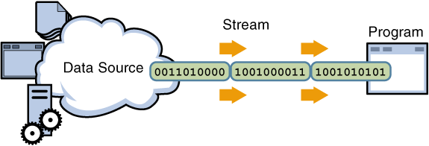
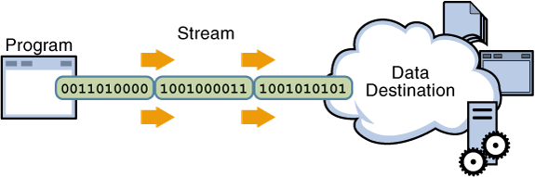
Entrada/ Salida
Stream: es un flujo de bytes o de cararecteres (Secuencia, flujo de datos). Permite : enviar/recibir info desde un programa JAVA a un sitio remoto via una Red; acceder a archivos externos a la ubicación actual; o para leer info de un archivo en la misma locación.
InputStream : flujo de entrada de bytes
OuputStream : flujo de salida de bytes

Slide 3
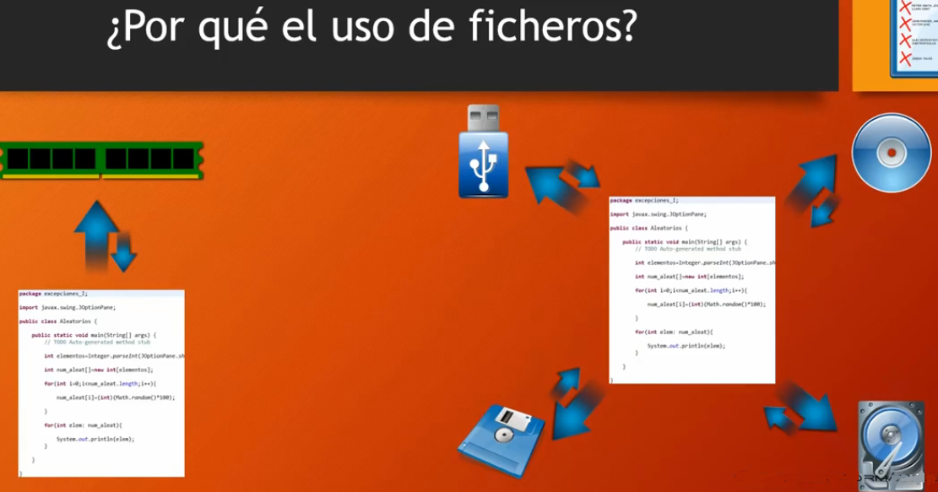

Slide 4
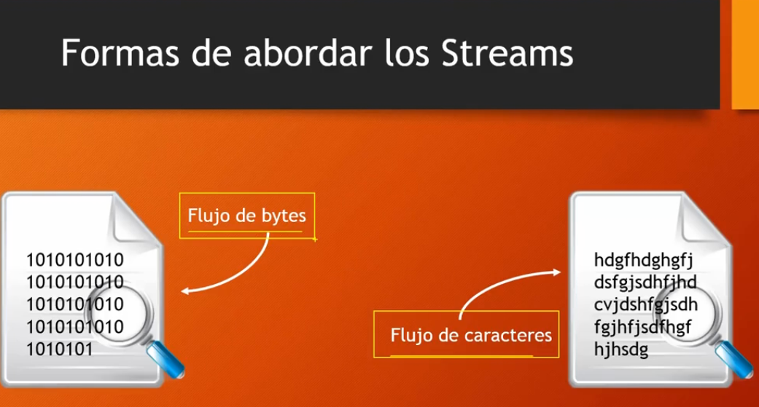

Slide 5
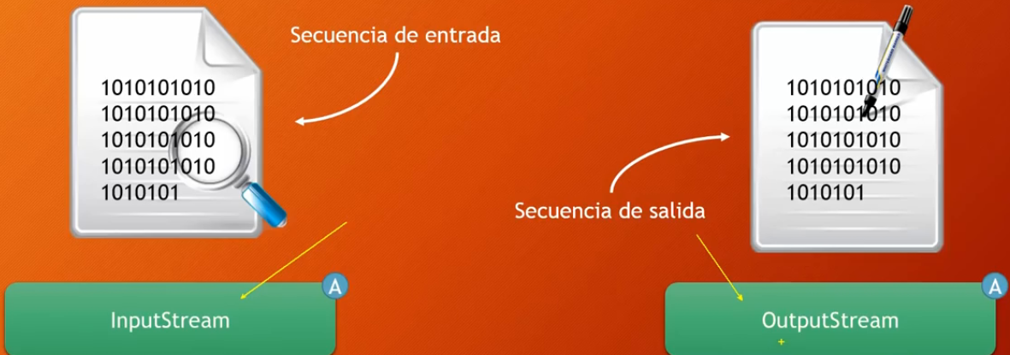
Flujo de Bytes

Slide 6
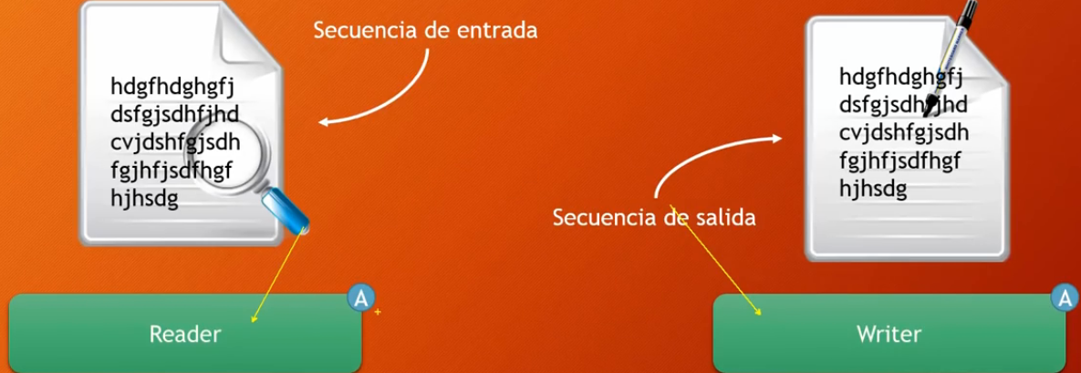
Flujo de Caracteres

Slide 7
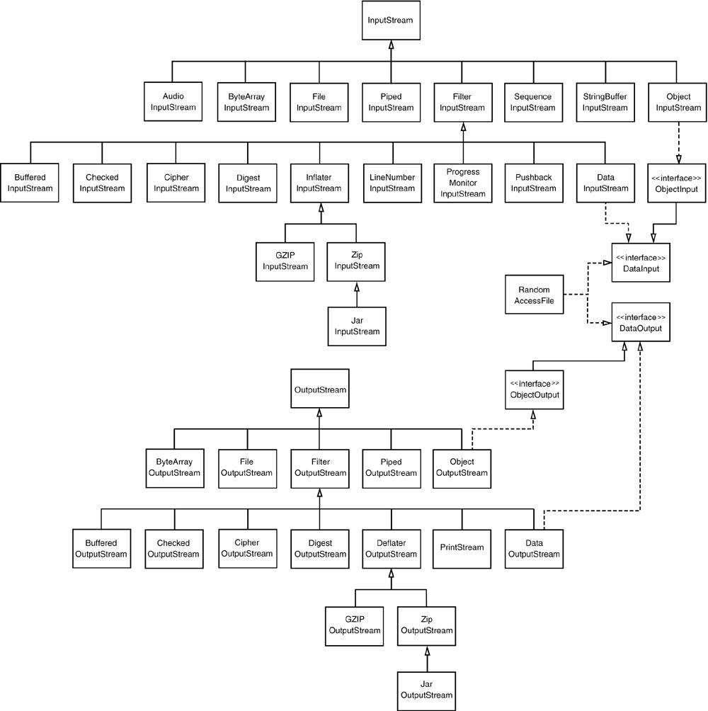
Diagrama de Clases

Slide 8
Clases Entrada/Salida para Flujo de Caracteres
File : es una clase utilizada para crear archivos y directorios .
FileReader : esta es una clase para lectura de archivos de caracteres.
BufferedReader : esta clase es utilizada para hacer mas eficiente y fácil de utilizar los lectores de bajo nivel.
FileWriter : esta clase se utiliza para escribir archivos de caracteres.
BufferedWriter : esta clase es utilizada para hacer más eficiente y fácil de utilizar los escritores de bajo nivel.

Slide 9
Entrada / Salida
import java.io.*;
class Writer1 {
public static void main(String [] args) {
try {
//cuidado excepcion es posible
boolean newFile = false;
File file = new File("fileWritel.txt"); // esto es solo un objeto
System.out.println(file.exists()); // se fija si el archivo existe
newFile = file.createNewFile(); // tal vez crea el archivo
System.out.println(newFile); // esta listo ?
System.out.println(file.exists()); // se fija devuelta si esta el arch.
}catch(IOException e) {
}
}
}

Slide 10
Entrada / Salida para Flujo de Caracteres
import java.io.File;
import java.io.IOException;
public class RenameToExample {
public static void main(String[] args) {
try{
File file = new File("myfile.txt");
file.createNewFile();
System.out.println(file.getAbsoluteFile());
System.out.println(file.getCanonicalFile());
System.out.println(file.getName());
System.out.println(file.getPath());
System.out.println(file.canRead());
System.out.println(file.canWrite());
System.out.println(file.canExecute());
System.out.println(file.isDirectory());
System.out.println(file.isHidden());
file.renameTo(new File("rename.txt"));
}catch(Exception e){ e.printStackTrace(); }
}
}

Slide 11
Entrada / Salida
import java.io.File; import java.io.FileInputStream; import java.io.FileOutputStream;
import java.io.IOException;
public class CopyBytes {
public static void main(String[] args) throws IOException {
FileInputStream in = null;
FileOutputStream out = null;
File f = null;
try {
f = new File(“prueba.txt”)‏;
f.createNewFile();
in = new FileInputStream(f); //crea un flujo de byte desde un archivo
out = new FileOutputStream(f); //crea un flujo de byte hacia un archivo
out.write("linea 1 /n ".getBytes());
out.write("linea 2 /n ".getBytes());
out = new FileOutputStream("outagain.txt");//crea un flujo de byte hacia un // archivo outagain.txt
int c;
while ((c = in.read()) != -1) {
out.write(c);
}
} finally {
if (in != null) {
in.close();
}
if (out != null) {
out.close();
} } } }

Slide 12
Entrada / Salida
import java.io.File; import java.io.IOException; import java.io.BufferedReader;
import java.io.BufferedWriter; import java.io.FileReader; import java.io.FileWriter;
class prueba {
public static void main(String[] args) throws IOException {
BufferedReader in = null;
BufferedWriter out = null;
try {
File f = new File("prueba.txt");
f.createNewFile();
in = new BufferedReader(new FileReader(f));
out = new BufferedWriter(new FileWriter(f));
out.write("linea 1");
out.newLine();
out.write("linea 2");
out.close();
out = new BufferedWriter(new FileWriter("otro.txt"));
String aux;
while((aux = in.readLine())!= null){
System.out.println(aux);
out.write(aux);
out.newLine();
}
}catch(Exception e){
e.printStackTrace();
}finally {
if(in !=null){
in.close();
}
if(out != null){
out.close();
} } }}

Slide 13
Entrada / Salida
class Writer2 {
public static void main(String [] args) {
char[] in = new char[50]; // para almacenar la entrada
int size = 0;
try {
File file = new File(“fileWrite2.txt");
FileWriter fw = new FileWriter(file); // crea un FileWriter para escribir en el archivo
fw.write("Hola a \n todos esto es una prueba \n"); //escribe caracteres en el archivo
fw.flush(); // flush antes cerrar
fw.close(); // cierra el archivo cuando esta todo listo
FileReader fr = new FileReader(file); // crea un objeto FileReader para leer
size = fr.read(in); // lee el tamaño de archivo
System.out.print(size + " "); //cuantos bytes leídos
for(char c : in) // imprime el arreglo de caracteres
System.out.print(c);
fr.close(); //de nuevo se cierra el archivo
}
} catch(IOException e) {
}
}
}

Slide 14
Serialización
La serialización es un proceso por el que, se puede transformar el estado actual de un objeto en un conjunto de bytes que puede ser guardado o transmitido.
Una clase puede ser serializada solo si implementa la interface Serializable. (Mandatorio)
class Alumno implements Serializable {
public String nombre;
public String apellido;
}

Slide 15
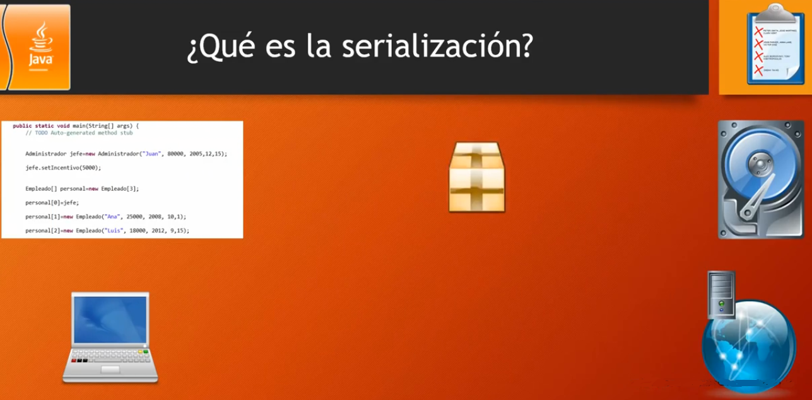

Slide 16
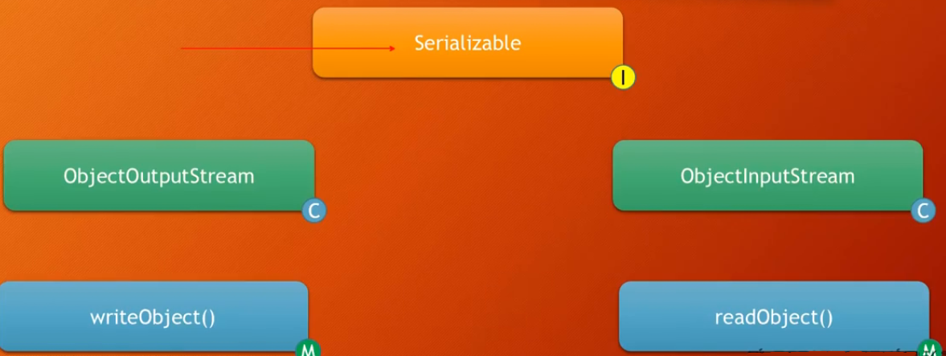

Slide 17
Transient
El modificador transient es utilizado el los atributos de las clases para que dichos atributos no sean serializados.
public class Cliente implements java.io.Serializable{
private String nombre;
private transient String passWord;
public Cliente(String nombre, String pw) {
this.nombre=nombre;
passWord=pw;
}
public String toString(){
String texto=(passWord==null) ? "(no disponible)" : passWord;
texto+=nombre;
return texto;
}
}

Slide 18
Ejemplo de Serialización
public class Perro implements Serializable{
private String nombre;
private String raza;
public Perro(String nombre, String raza){
this.nombre = nombre;
this.raza = raza;
}
public String getRaza() {
return raza;
}
public void setRaza(String raza) {
this.raza = raza;
}
public String getNombre() {
return nombre;
}
public void setNombre(String nombre) {
this.nombre = nombre;
}
public String toString() {
return "Perro :"+this.nombre +" Raza :"+ this.raza;
}
}

Slide 19
Ejemplo de Serialización
public static void main(String[] args)throws IOException{
ObjectInputStream in = null;
ObjectOutputStream out = null;
Perro[] p = {new Perro("Sultan","Ovj. Aleman"),new Perro("Pinky", "Caniche"), new Perro("Otro","Otro")};
try {
File f = new File("perros.txt");
f.createNewFile();
out = new ObjectOutputStream(new FileOutputStream(f));
for(Perro aux : p){
out.writeObject(aux);
}
Perro[] np = new Perro[3];
Perro aux;
in = new ObjectInputStream(new FileInputStream(f));
for(int i = 0 ; i < 3 ; i++){
aux =(Perro)in.readObject();
System.out.println(aux);
}
}catch(Exception e){
e.printStackTrace();
}finally {
if(in !=null){
in.close();
}
if(out != null){
out.close(); }
}

